Slide 1

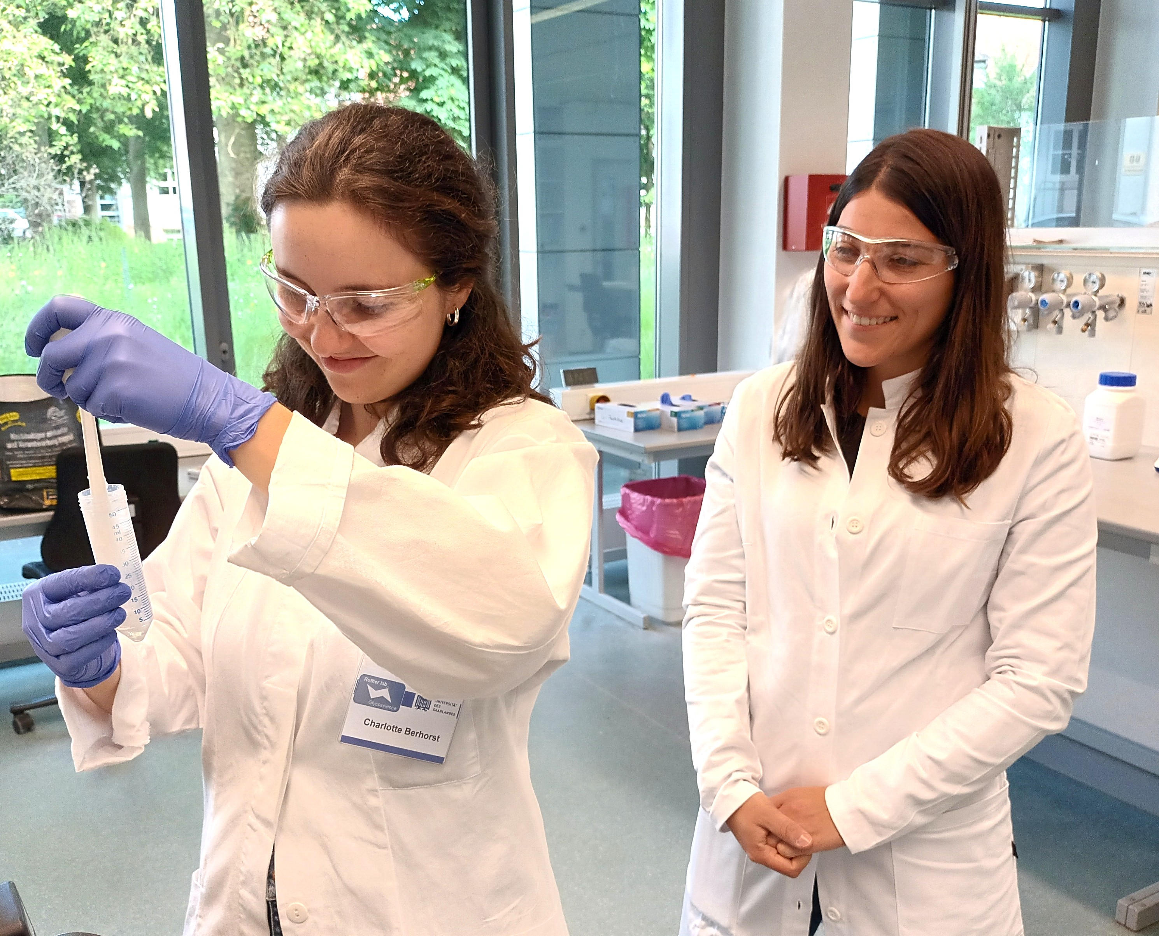

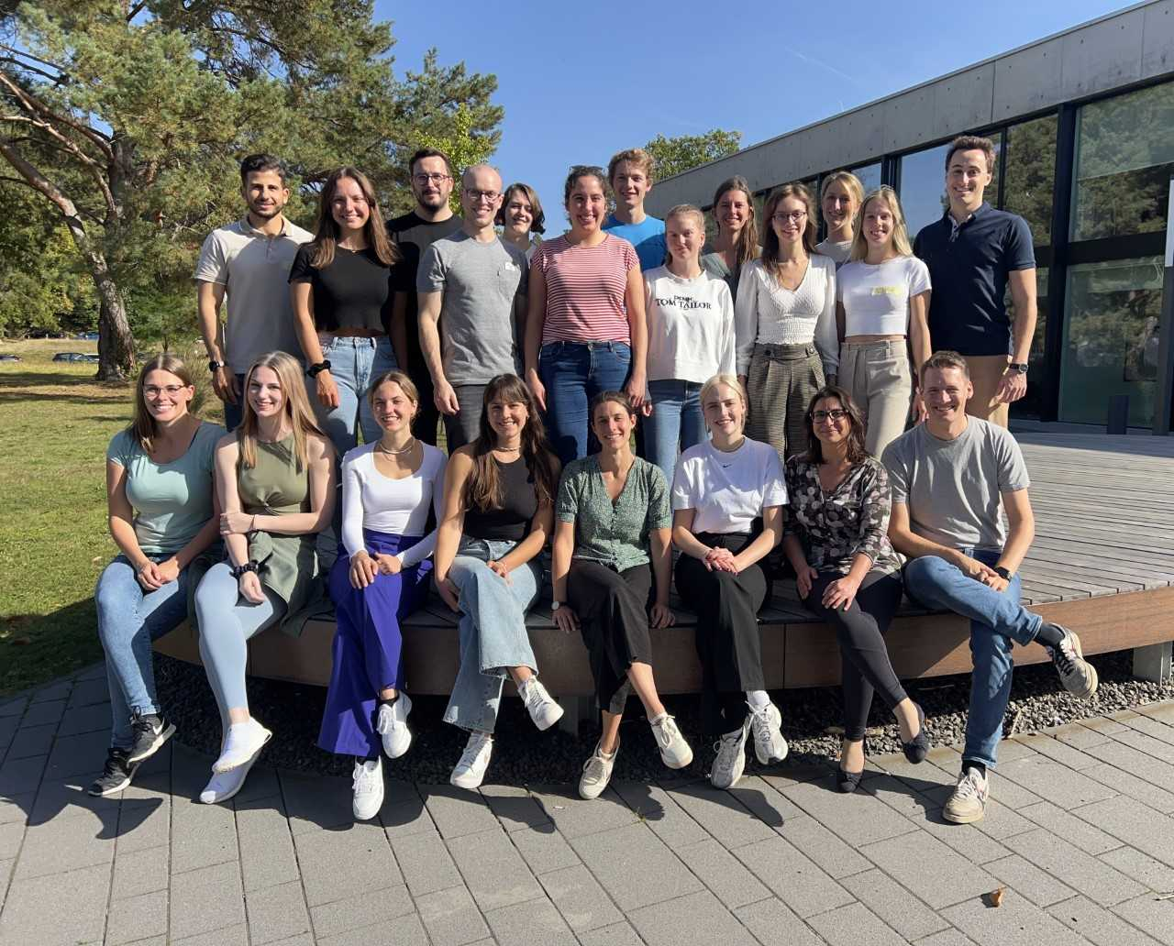
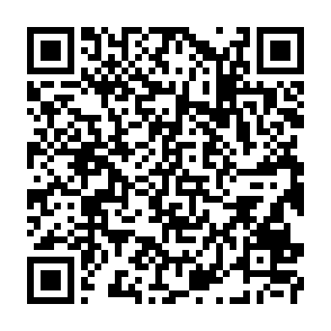
Lehr-Lern-Innovation
Dezernat Lehre und Studium
Bei Fragen wenden Sie sich an:
Katharina Kessler
katharina.kessler@uni-saarland.de
Landespreis für Hochschullehre und Sonderpreis für herausragendes studentisches Engagement
Die Preise
Das Saarland vergibt jährlich den Landespreis für Hochschullehre für herausragende Leistungen in der Lehre.: „Beispielgebende Lehrleistungen“, „neue Lehrkonzepte“ und „projektorientierte Lehrveranstaltungen“, die Lehre, Studium und Prüfung auf innovative Weise verbessern, sind hier angesprochen ebenso wie „herausragendes und beispielgebendes Engagement für Lehre“. Es soll ein Anreiz geschaffen werden, in der Lehre neue Wege zu gehen.
Der Sonderpreis für herausragendes studentisches Engagement würdigt vorbildlichen Einsatz von Studierenden, „das anderen studierenden unmittelbar zugutekommt“.
Einblicke in Gewinnerprojekte der letzten Jahre:
© Sandra Rother
© AStA
© Nasenien Nourkami-Tutdibi
Nominierung und Prämierung Vorschlagsberechtigt für den Landespreis für Hochschullehre bzw. für den Sonderpreis für herausragendes studentisches Engagement sind das wissenschaftliche und künstlerische Personal der Hochschulen sowie Mitglieder der Studierendenvertretungen.
Nominiert werden können Einzelpersonen oder Organisationseinheiten aus der Lehre für den Landespreis für Hochschullehre sowie einzelne Studierende oder Studierendengruppen von bis zu fünf Personen für den Sonderpreis für herausragendes studentisches Engagement.
Eine durch das Ministerium der Finanzen und für Wissenschaft eingesetzte Auswahlkommission entscheidet über die Gewinnerprojekte.
Antragsstellung
Die Antragsstellung umfasst das Einreichen eines Antragsformulars online sowie des Vorschlags in Schriftform. Der Vorschlag selbst muss auf maximal zehn Seiten begründet werden. Die Frist für die Antragsstellung liegt Mitte September.
Preisträger*innen und Preisgeld
Die Vergabe des Preises erfolgt im März.
Das Preisgeld beträgt insgesamt 50.000 Euro, verteilt auf bis zu drei Preisträger*innen:
Landespreis für Hochschullehre: 48.000 Euro
Sonderpreis für herausragendes studentisches Engagement: 2.000 Euro
Zur Antragsstellung im Intranet der UdS:
Der Landespreis für Hochschullehre und der Sonderpreis für studentisches Engagement auf der Website des Ministeriums der Finanzen und für Wissenschaft: https://www.saarland.de/mfw/DE/portale/wissenschaft/informationen/foerderung/preise/landespreishochschullehre
Erlass über die Vergabe der Preise:
https://www.saarland.de/SharedDocs/Downloads/DE/mfw/wissenschaft-forschung-technologie/lp-hochschulllehre_2024_erlass.pdf?__blob=publicationFile&v=4

